Slide 1
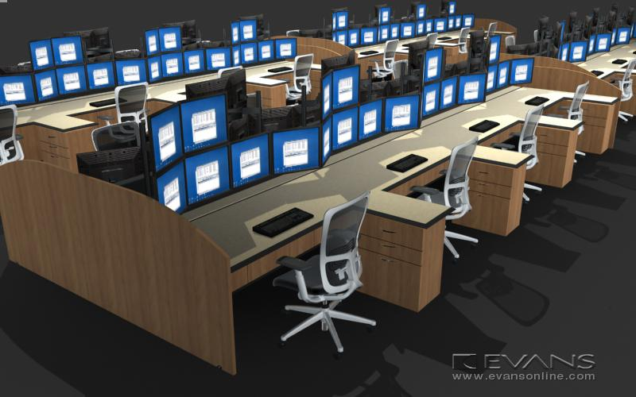
আজকের ক্লাসে সবাইকে স্বাগতম

Slide 2
পরিচিতি
শিক্ষক পরিচিতি
পাঠ পরিচিতি
মোহাম্মদ হামিদুর রহমান
সিনিয়র শিক্ষক(গণিত ও বিজ্ঞান)
এম.এসসি,(প্রথম শ্রেণি)বি.এড।
ঘাটাইল সরকারি উচ্চ বিদ্যালয়।
ঘাটাইল,টাঙ্গাইল।
শ্রেণি- ষষ্ঠ
বিষয়- তথ্য ও যোগাযোগ প্রযুক্তি
অধ্যায়- দ্বিতীয়
পাঠের বিষয়- সফটওয়্যার
তারিখ- ১৭-১২-২০20

Slide 3
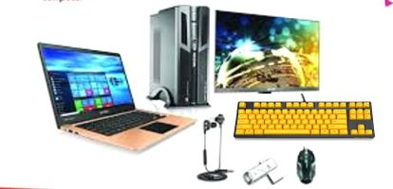
চিত্রটি পর্যবেক্ষণ কর
কম্পিউটারের এই যন্ত্রগুলো কিসের সাহায্যে সচল এবং অর্থপূর্ণ হয়ে উঠে ?
এই যন্ত্রগুলোকে কম্পিউটারের কী বলা হয় ?

Slide 4
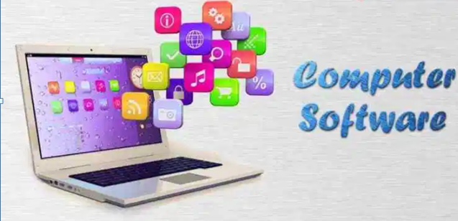
আজকের পাঠ
সফটওয়্যার

Slide 5
শিখনফল
এই পাঠ শেষে শিক্ষার্থীরা……
সফটওয়্যার কী তা বলতে পারবে।
কম্পিউটারের সাধারণ সফটওয়্যারের প্রকার উল্লেখ করতে পারবে।
অপারেটিং সিস্টেম সফটওয়্যারের গুরুত্ব ব্যাখ্যা করতে পারবে।
অ্যাপ্লিকেশন সফটওয়্যারের কাজ বর্ণনা করতে পারবে।

Slide 6
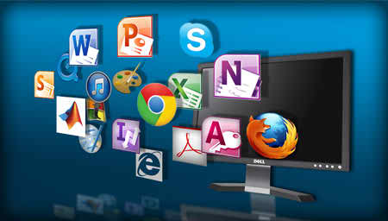
সফটওয়্যার কী বা সফটওয়্যার কাকে বলে ?
সফটওয়্যার হচ্ছে অনেক গুলো প্রোগ্রামস (programs) এর কালেকশন,মানে একটি সফটওয়্যার অনেক গুলো প্রোগ্রমস (programs) সংযুক্ত হয়ে তৈরী হয়। সফটওয়্যার কম্পিউটার বা কোনো ইলেকট্রনিক্স যন্ত্রকে নির্দেশ করে কী আর কীভাবে করতে হবে ।
প্রোগ্রামস (programs) কী?
প্রোগ্রামস হচ্ছে অনেক গুলো ইন্সট্রাকশন (instruction) বা নির্দেশ, যা কম্পিউটার বুঝে তার রেজাল্ট উৎপাদন করে।এই programs গুলো সাধারণত কোডিং (css, java, HTML) দ্বারা তৈরী হয়।আরো বিস্তারিত ভাবে বলতে হলে এই programs গুলোর মধ্যে অনেক গুলো ইন্সট্রাকশন ইনপুট করা থাকে,যেগুলো কোনো নির্দিষ্ট কাজ যা আগে থেকে নির্ধারিত করা হয়ে থাকে।

Slide 7
সফটওয়্যারের প্রকারভেদ
সফটওয়্যার
সিস্টেম সফটওয়্যার
এপ্লিকেশন সফটওয়্যার
অপারেটিং সিস্টেম
ইউটিলিটি
প্যাকেজ
কাস্টমাইজ

Slide 8
অপারেটিং সিস্টেম সফটওয়্যার
অ্যাপ্লিকেশন সফটওয়্যারকে ব্যবহার করার জন্য কম্পিউটারকে আগে একটা সফটওয়্যার দিয়ে সচল করে রাখতে হয়। সেই সফটওয়্যারের নাম হচ্ছে অপারেটিং সিস্টেম সফটওয়্যার বা সংক্ষেপে অপারেটিং সিস্টেম বা আরও সংক্ষেপে ওএস।

Slide 9
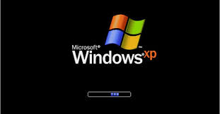
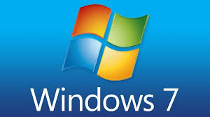
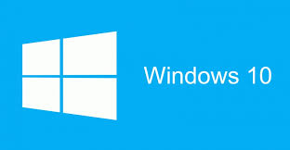
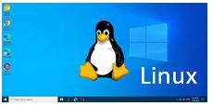
বিভিন্ন অ্যাপ্লিকেশন সফটওয়্যারের আইকন ও নাম
Linux

Slide 10
অ্যাপ্লিকেশন সফটওয়্যার
অ্যাপ্লিকেশন সফটওয়্যার বা কম্পিউটার অ্যাপ্লিকেশন বলতে বিশেষ ধরনের কম্পিউটার প্রোগ্রামকে বোঝায়, যা মানুষকে কোন বিশেষ ধরনের কাজ সম্পাদনে সহায়তা করে। একটি কম্পিউটার সফটওয়্যার ব্যবহারকারীর প্রয়োজন অনুযায়ী এবং নির্দিষ্ট কাজ সম্পাদনা (এক বা একাধিক) করতে ব্যবহারকারীকে সহায়তা করে থাকে। একে শুধু এপ্লিকেশন বা এপ (App) ডাকা হয়।

Slide 11
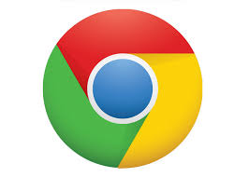
বিভিন্ন অ্যাপ্লিকেশন সফটওয়্যারের আইকন ও নাম
এম এস ওয়ার্ড
পেইন্ট/পেইন্টব্রাশ
গুগোলক্রোম
ভিএলসি
অভ্র
জুম

Slide 12
জোড়ায় কাজ
কম্পিউটার সফটওয়ার কী এবং কত প্রকার ও কি কি?

Slide 13
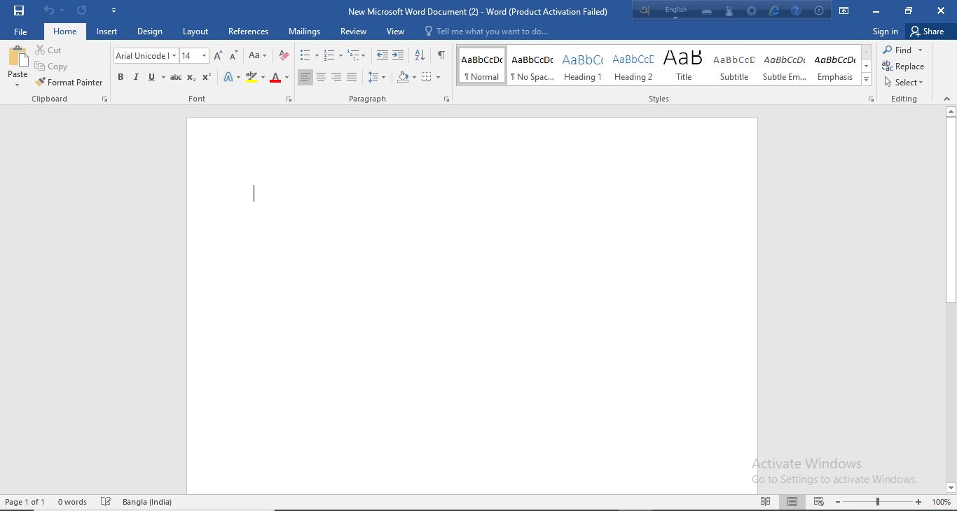
লেখালেখির অ্যাপ্লিকেশন সফটওয়্যারের নাম ও কাজ
লেখালেখির সফটওয়্যার - এম এস ওয়ার্ড

Slide 14
ছবি আঁকার সফটওয়্যারের নাম ও কাজ
ছবি আঁকার সফটওয়্যার পেইন্ট/পেইন্টব্রাশ

Slide 15
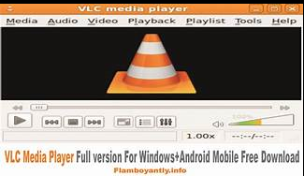
গান শোনার সফটওয়্যারের নাম ও কাজ
গান শোনার সফটওয়্যার - VLC

Slide 16
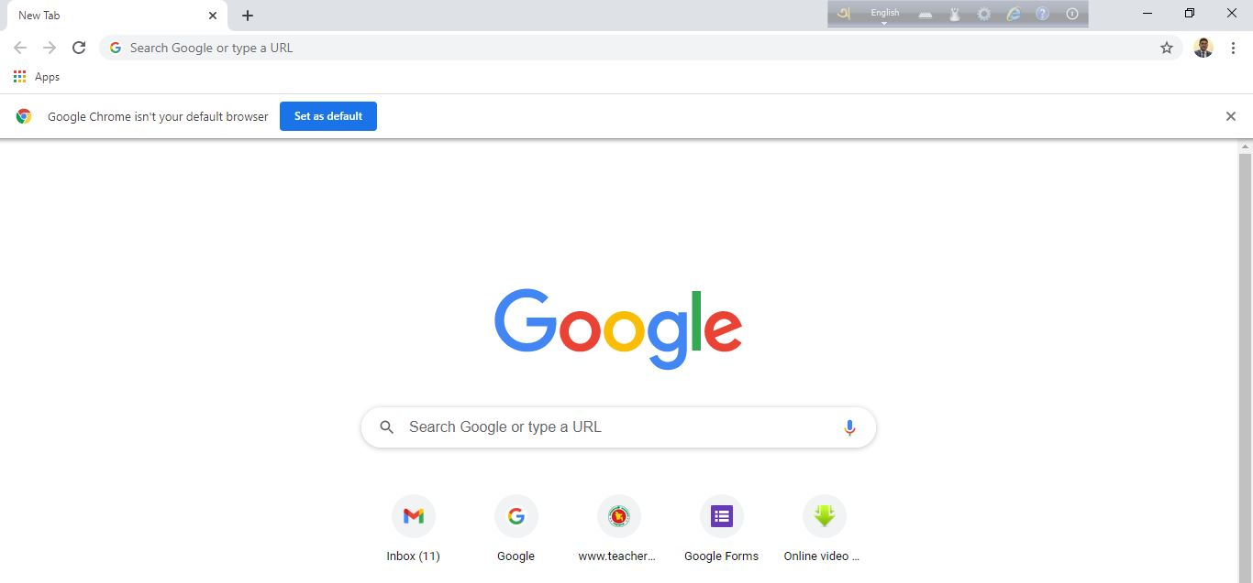
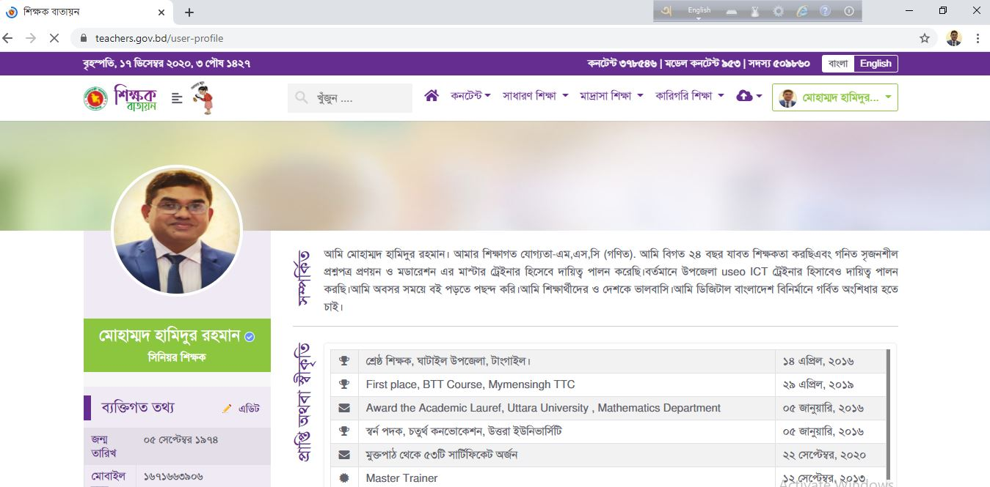
ইন্টারনেটে ঘুরে বেড়ানোর সফটওয়্যারের নাম ও কাজ
ইন্টারনেটে ঘুরে বেড়ানোর সফটওয়্যার - Google Chrome

Slide 17
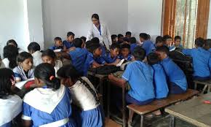
দলীয় কাজ
অ্যাপ্লিকেশন সফটওয়্যারের কাজ বর্ণনা কর ।

Slide 18
মূল্যায়ন
১। কোন সফটওয়্যার দিয়ে কম্পিউটার সচল করতে হয়?
উত্তরঃ অপারেটিং সিস্টেম
২। অপারেটিং সিস্টেমকে সংক্ষেপে কী বলে?
উত্তরঃ ওএস
৩। কম্পিউটারকে কী টিপে অন করা হয়?
উত্তরঃ সুইচ
৪। একটি মুক্ত অপারেটিং সিস্টেমের নাম বল?
উত্তরঃ লিনাক্স
৫। ছবি আঁকার একটি সফটওয়্যারের নাম বল?
উত্তরঃ পেইন্ট/পেইন্টব্রাশ

Slide 19
বাড়ীর কাজ
অ্যাপ্লিকেশন সফটওয়্যার এবং অপারেটিং সিস্টেম সফটওয়্যারের মধ্যে কোনটি বেশি গুরুত্বপূর্ণ তা যুক্তিসহকারে বর্ণনা কর।

Slide 20
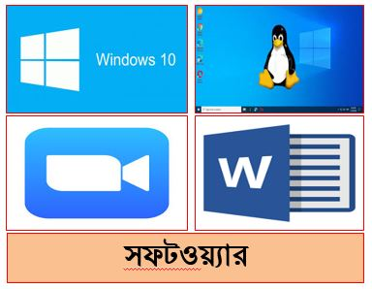
ধন্যবাদ সবাইকে

